Slide 1






Paz en el Mundo en Navidad

Slide 2
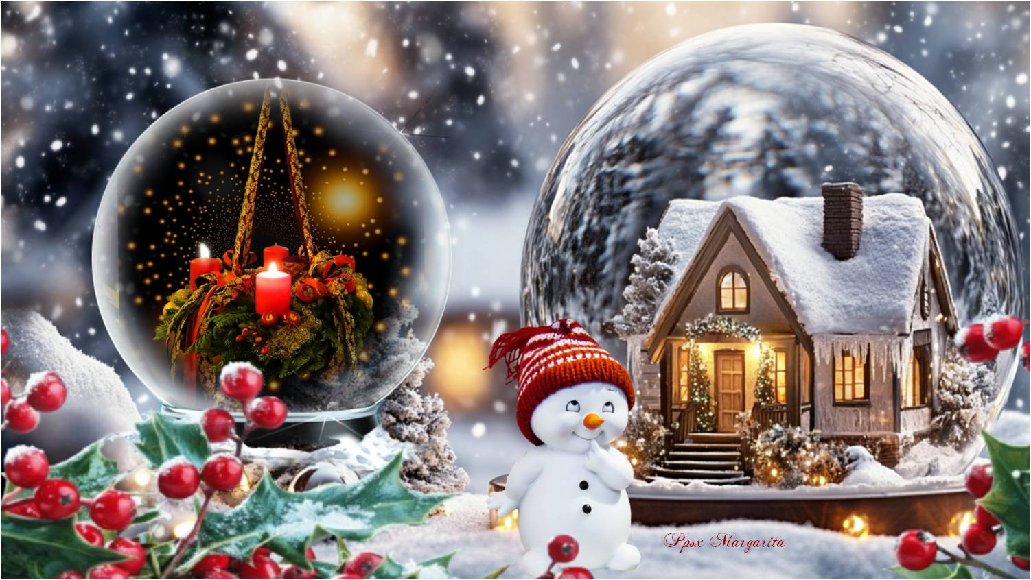

Slide 3
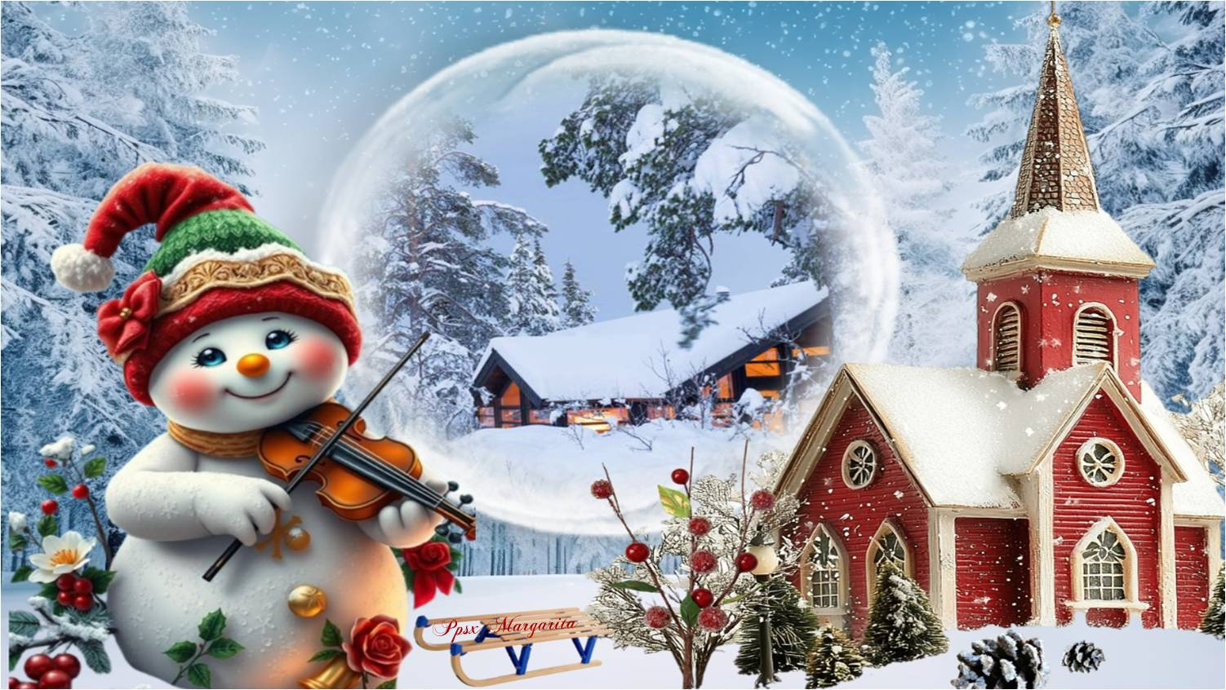

Deseo un mundo mejor,

Slide 4
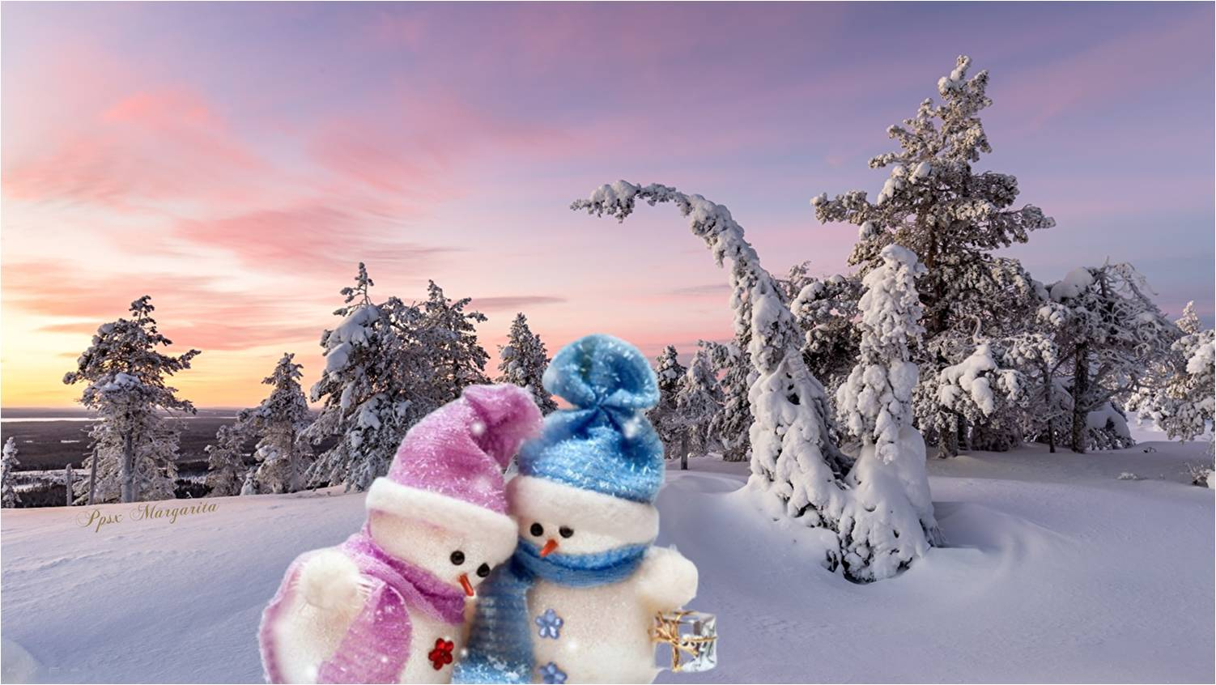

donde solo importe el amor,

Slide 5
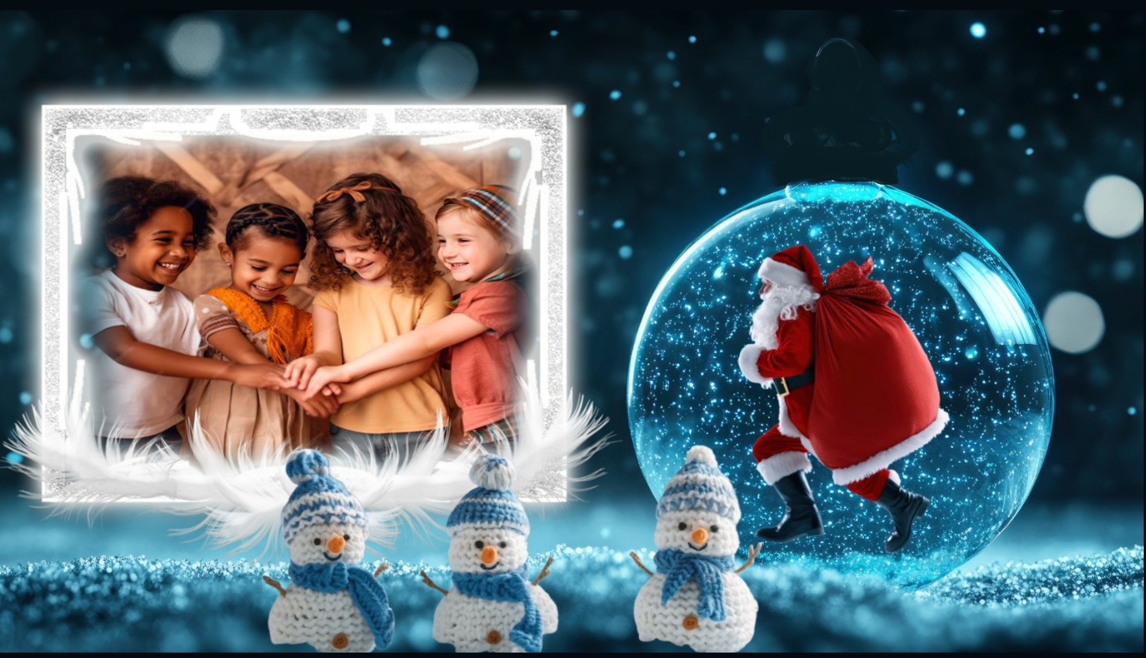
Un mundo donde todos los niños SEAN FELICES,

Slide 6
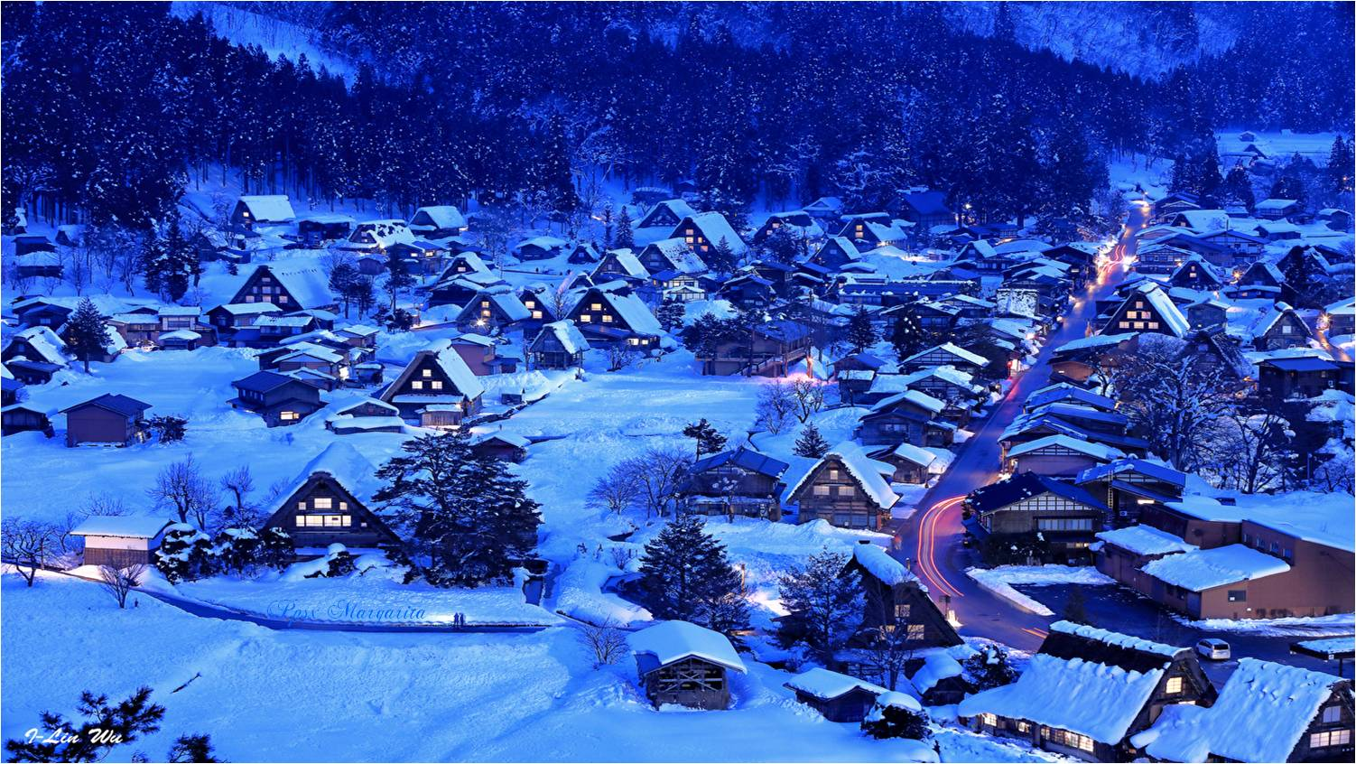

Slide 7
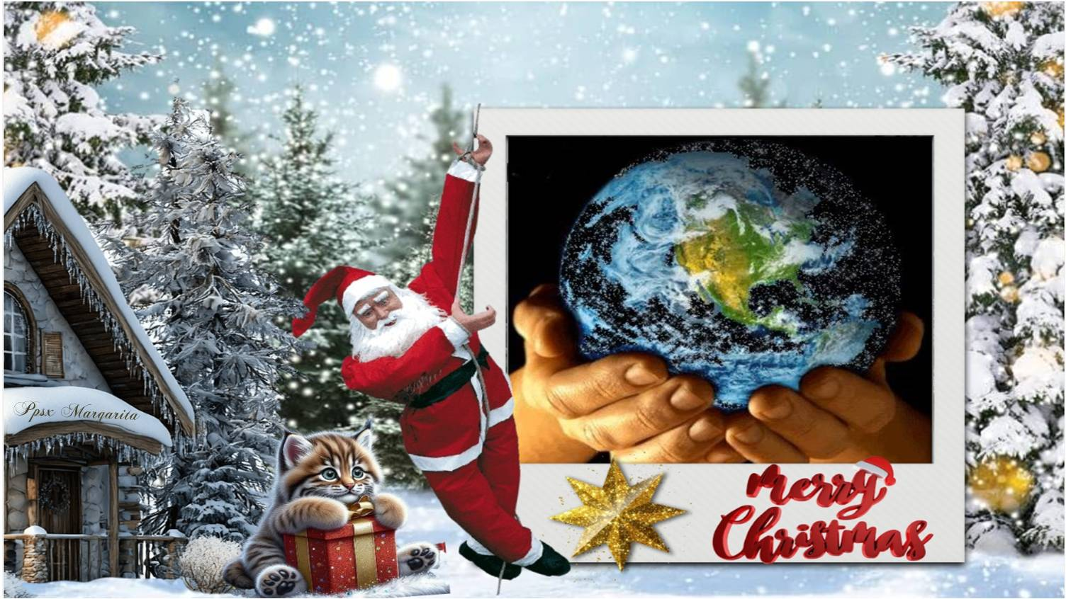
Deseo un mundo mejor,

Slide 8
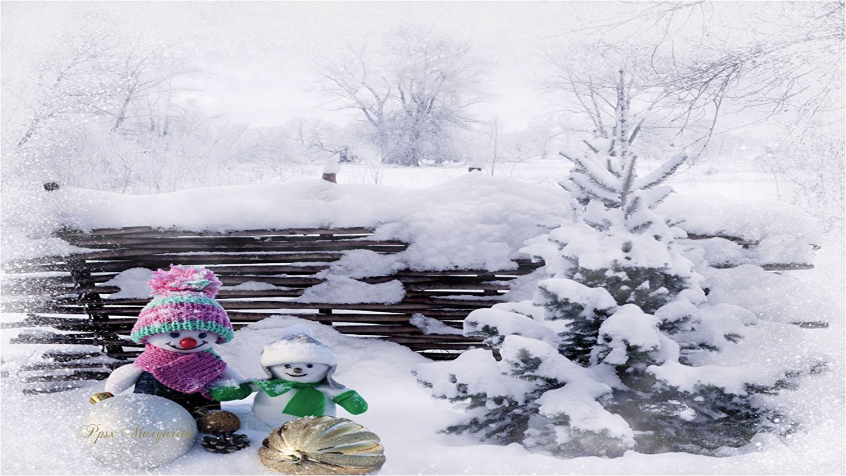
Donde los verdaderos valores importen más que el poder y el dinero,

Slide 9
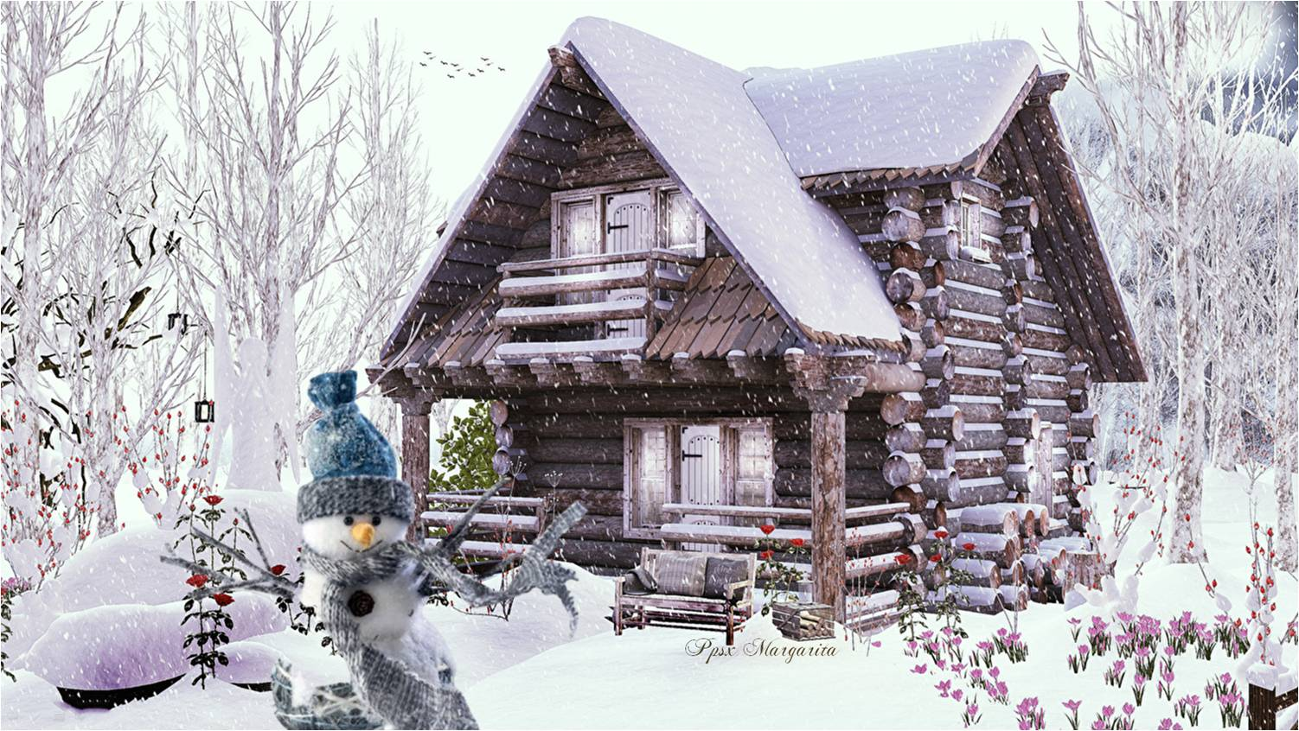
Un mundo donde no haya pobreza ni riqueza,

Slide 10

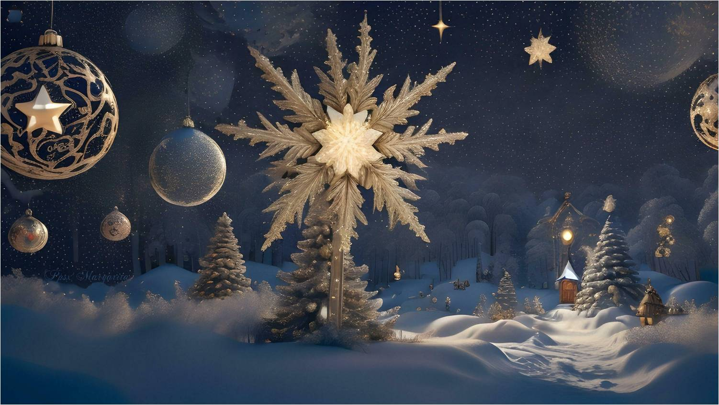
Un mundo donde todas las personas sean iguales,
SIN DISTINCIÓN DE RAZA, COLOR O RELIGIÓN.

Slide 11


Slide 12
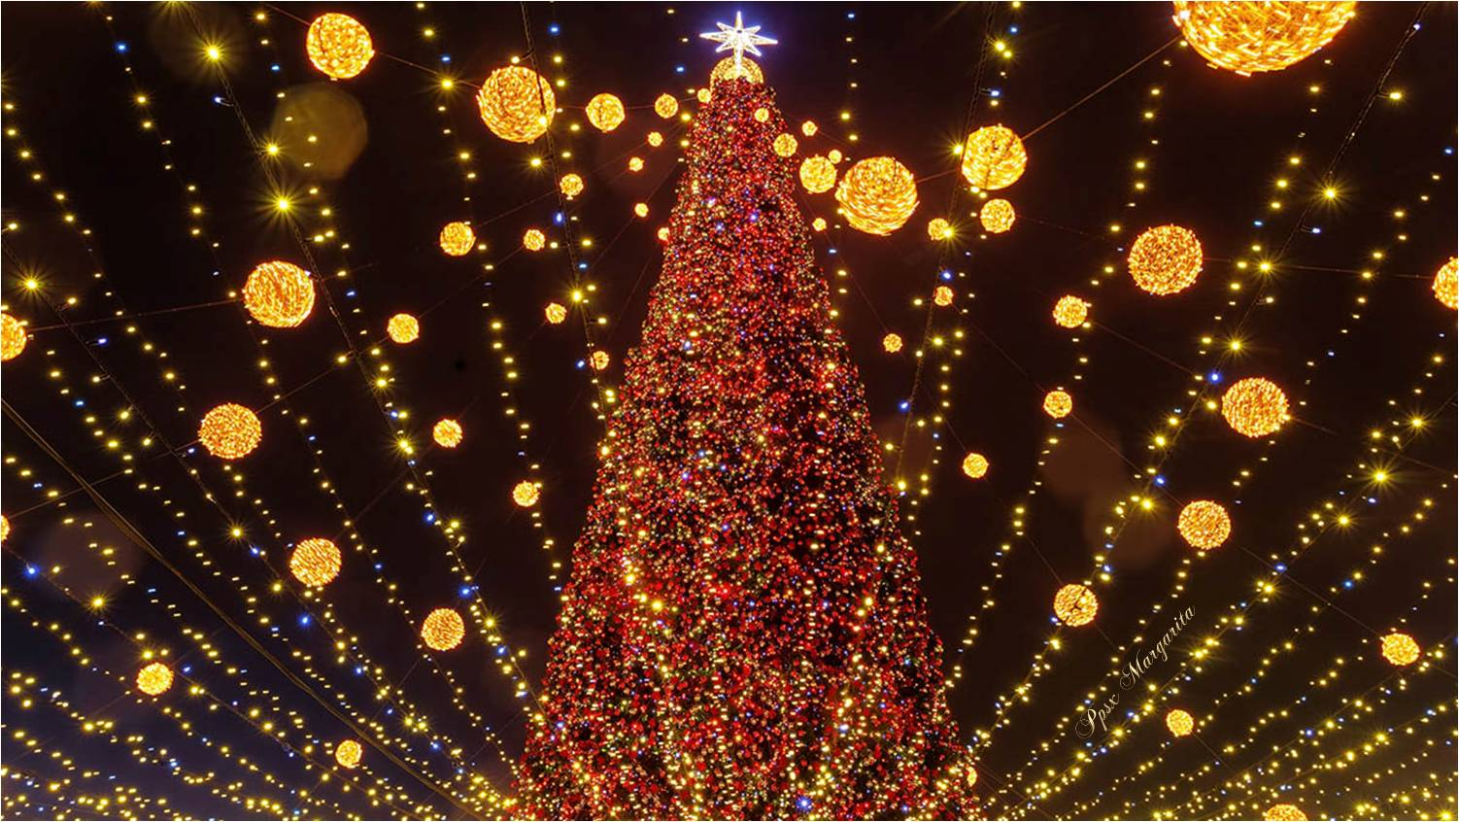

Deseo un mundo mejor,

Slide 13
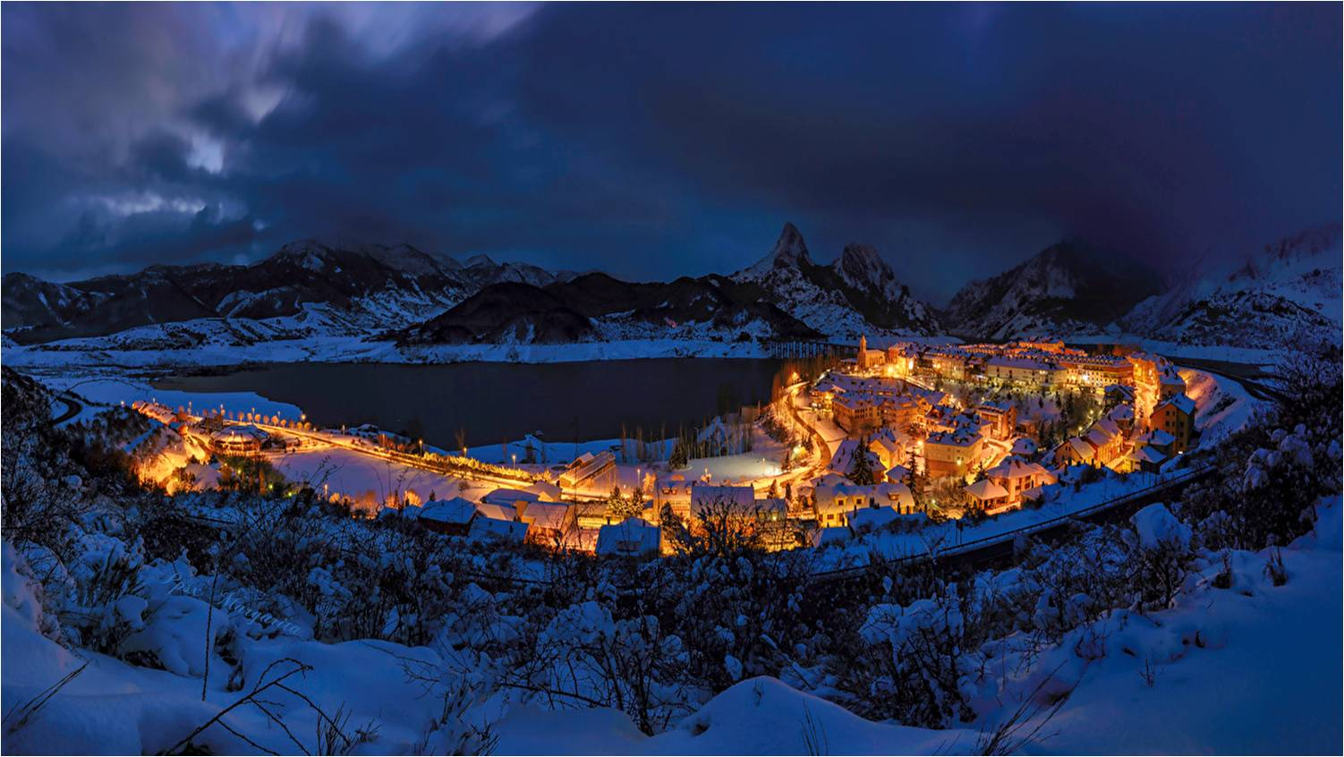


Donde la luz ilumine la oscura noche,

Slide 14
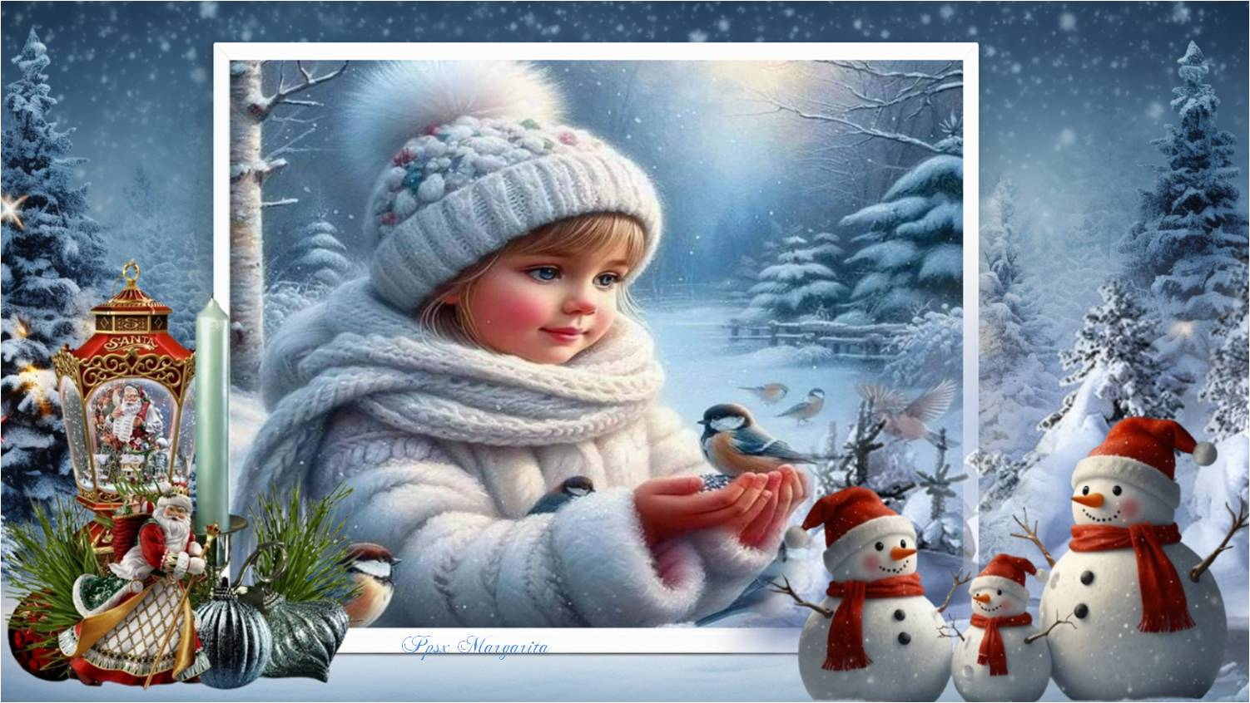
Un mundo donde siempre haya paz,

Slide 15
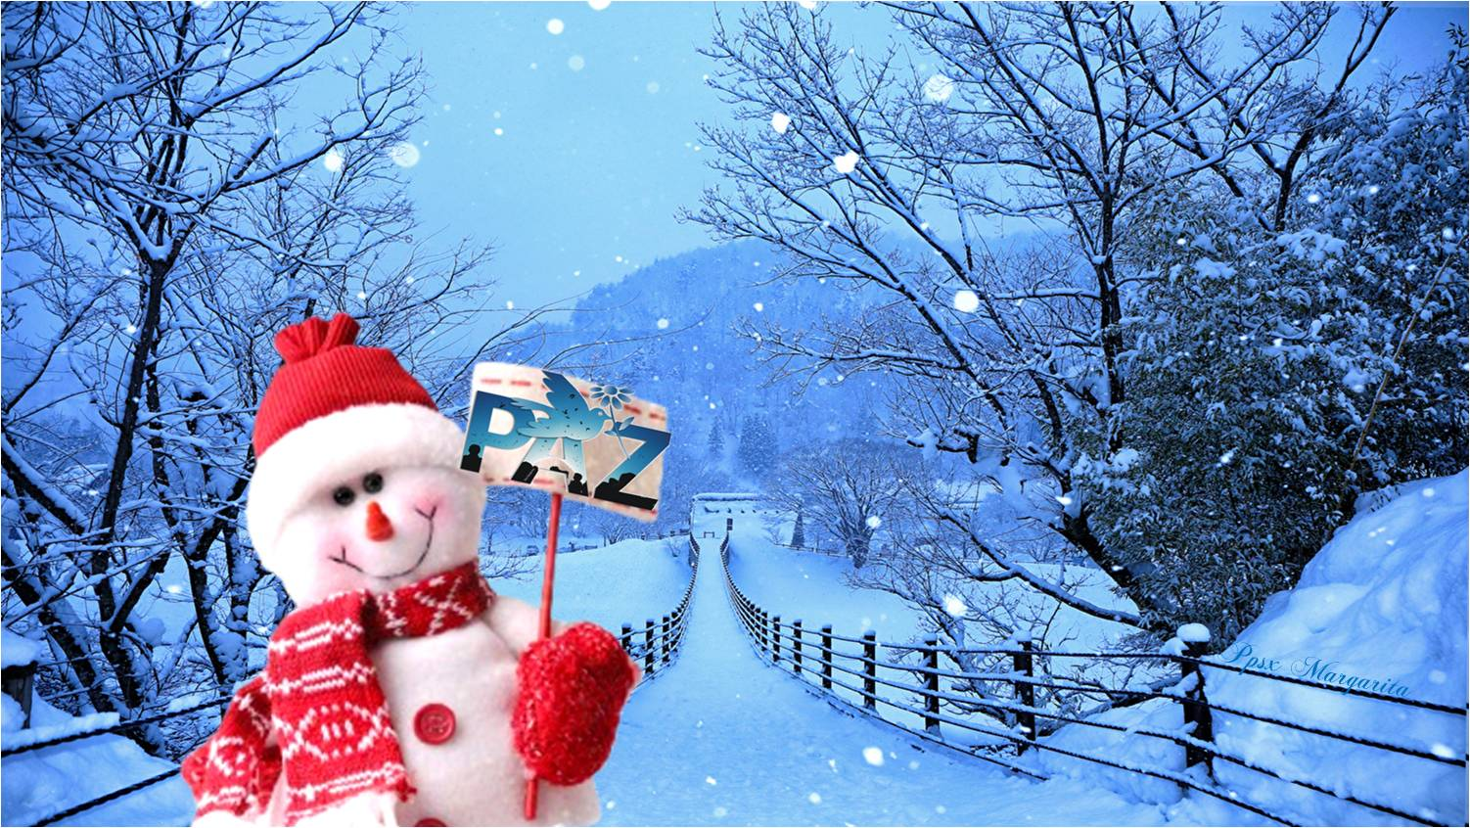

La Navidad es el mejor momento PARA ABRIR EL CAMINO AL ENTENDIMIENTO

Slide 16
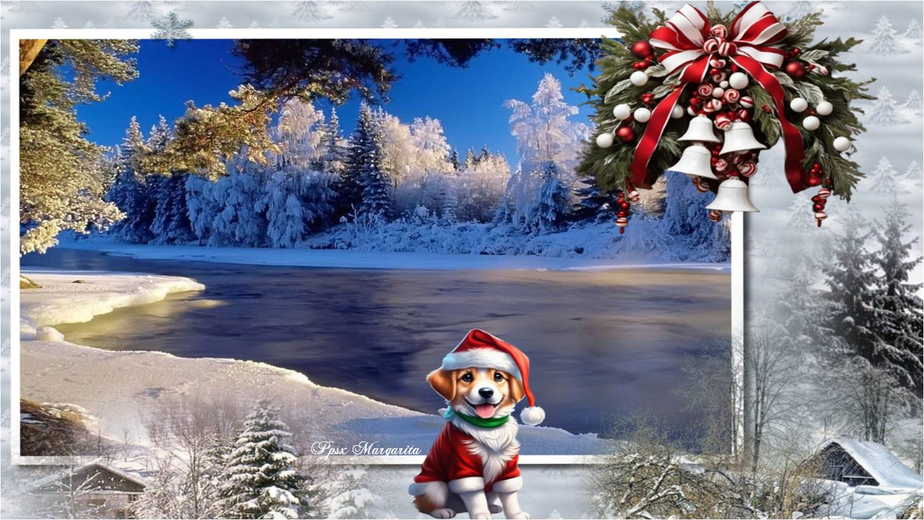


Slide 17
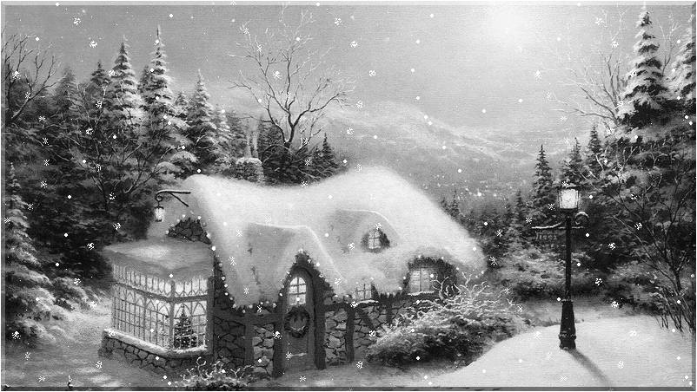
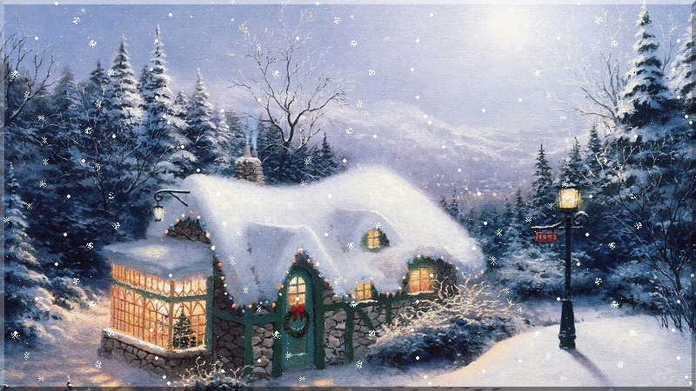
Deseo felicidad para todos los seres humanos
y que la Navidad esté en
los corazones.
Ppsx Margarita

Slide 18

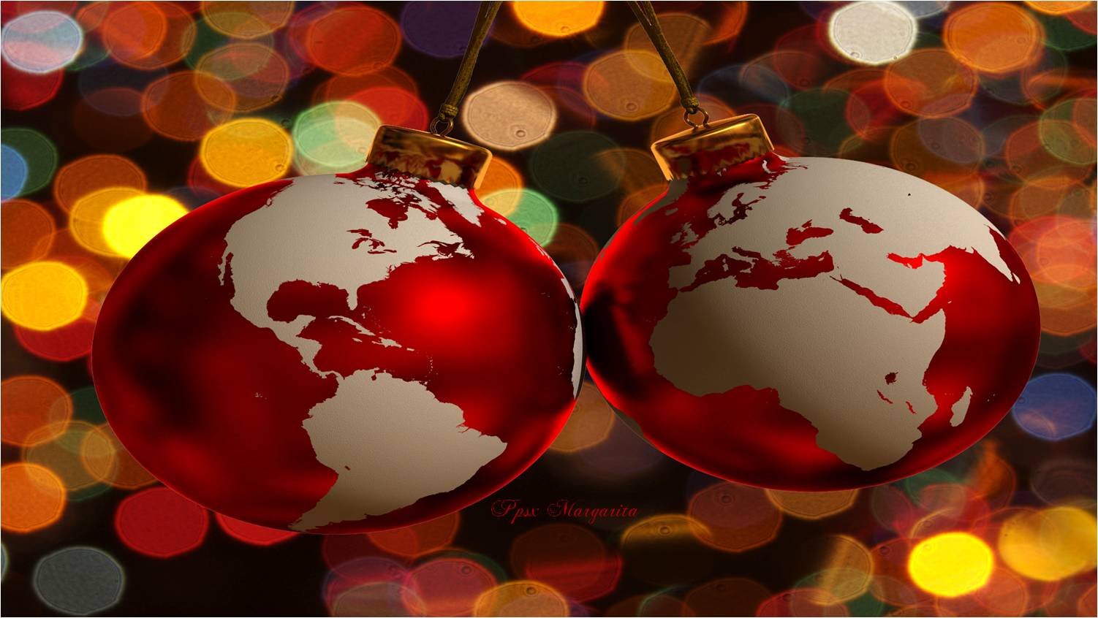


Slide 19
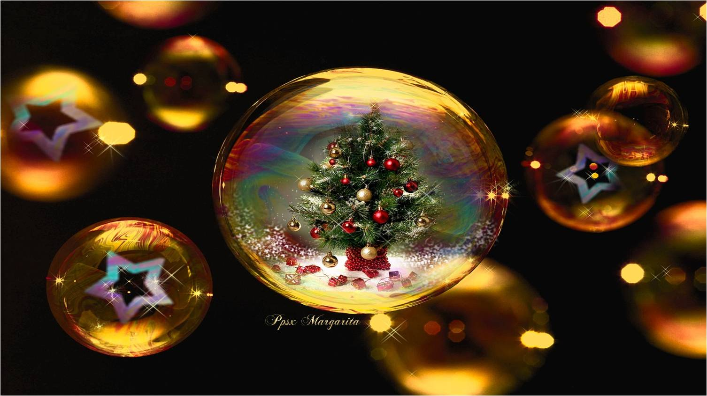

¡ Feliz Navidad !

Slide 20
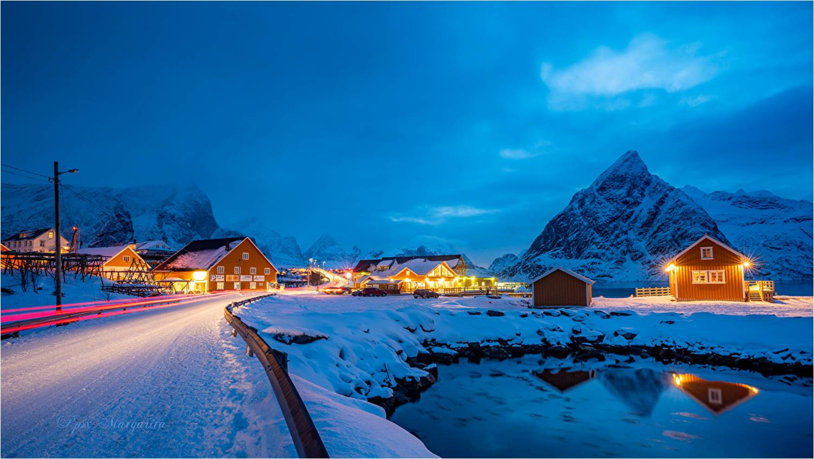


Slide 21


Diciembre 2024
Música: Mira al Cielo
Grupo Amadeus
Margarita

Slide 22









¿Te ha gustado?
Puedes ver más entrando
Aquí
Además puedes recibir powerpoints en tu correo electrónico suscribiéndote aquí:
Esta presentación powerpoint ha sido creada y compartida única y exclusivamente para mispps.com

